Slide 1
Декартова система координат
Работу выполнил:
Дружинин Дмитрий,
ученик 8 а класса МБОУ СШ № 1
г. Архангельска Архангельской области
Руководитель: Куприянович Марина Олеговна,
учитель математики высшей квалификации МБОУ СШ № 1
г. Архангельска Архангельской области, 2016 год

Slide 3
ИСТОРИЯ
Декарт впервые ввел координатную
систему, которая существенно отличалась от общепринятой в наши дни. Он использовал косоугольную систему
координат на плоскости, рассматривая
кривую относительно некоторой прямой с фиксированной
системой отсчета

Slide 4
Системой координат
называется совокупность одной, двух, трех или более пересекающихся координатных осей, точки, в которой эти оси пересекаются, – начала координат – и единичных отрезков на каждой из осей.

Slide 5
Каждая точка в системе координат определяется упорядоченным набором нескольких чисел –координат.
В конкретной невырожденной координатной системе каждой точке соответствует один и только один набор координат.

Slide 6
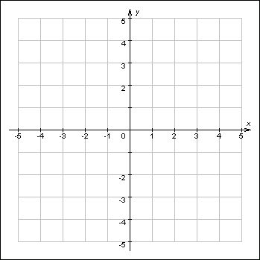
Если в качестве координатных осей берутся прямые, перпендикулярные друг другу, то система координат называется
прямоугольной
(или ортогональной)

Slide 7
Прямоугольная система координат, в которой единицы измерения по всем осям равны друг другу, называется
ортонормированной
(декартовой) системой координат

Slide 8
Координаты обычно обозначаются латинскими буквами x, y, z и называются, соответственно, абсциссой,
ординатой и аппликатой. Координатная ось OX называется осью абсцисс, ось OY – осью ординат,
ось OZ – осью аппликат. Положительные направления отсчета по каждой из осей обозначаются стрелками.

Slide 9
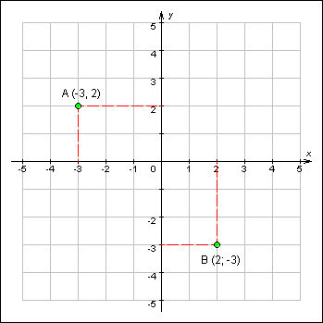

Slide 10
Координаты точки в декартовой системе координат. Важно отметить, что порядок записи координат существенен; так, например, точки
A (–3; 2) и B (2; –3) – это две совершенно различные точки

Slide 11
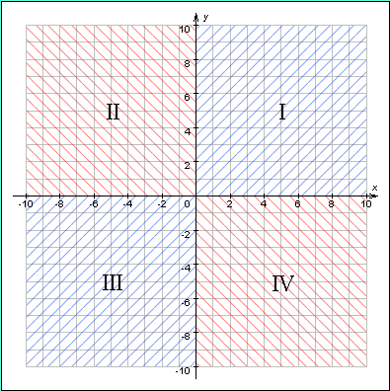
Координатные оси делят координатную плоскость на четыре квадранта (четверти). Точки, лежащие на осях координат, не принадлежат ни одному квадранту

Slide 12
БИБЛИОГРАФИЯ
1.http://dic.academic.ru/dic.nsf/ruwiki/890827
2.http://multiring.ru/course/function/content/chapter1/section2/paragraph1/theory.html#.VqEQg3lCIrI
3.http://dic.academic.ru/dic.nsf/es/74900/
ДЕКАРТОВА
4. Геометрия: учеб. для 7 - 9 кл. общеобразоват. учреждений/ А.В.Погорелов. - 8 - е изд. - М.: Просвещение, 2007. - 224 с.: ил.

